Slide 1

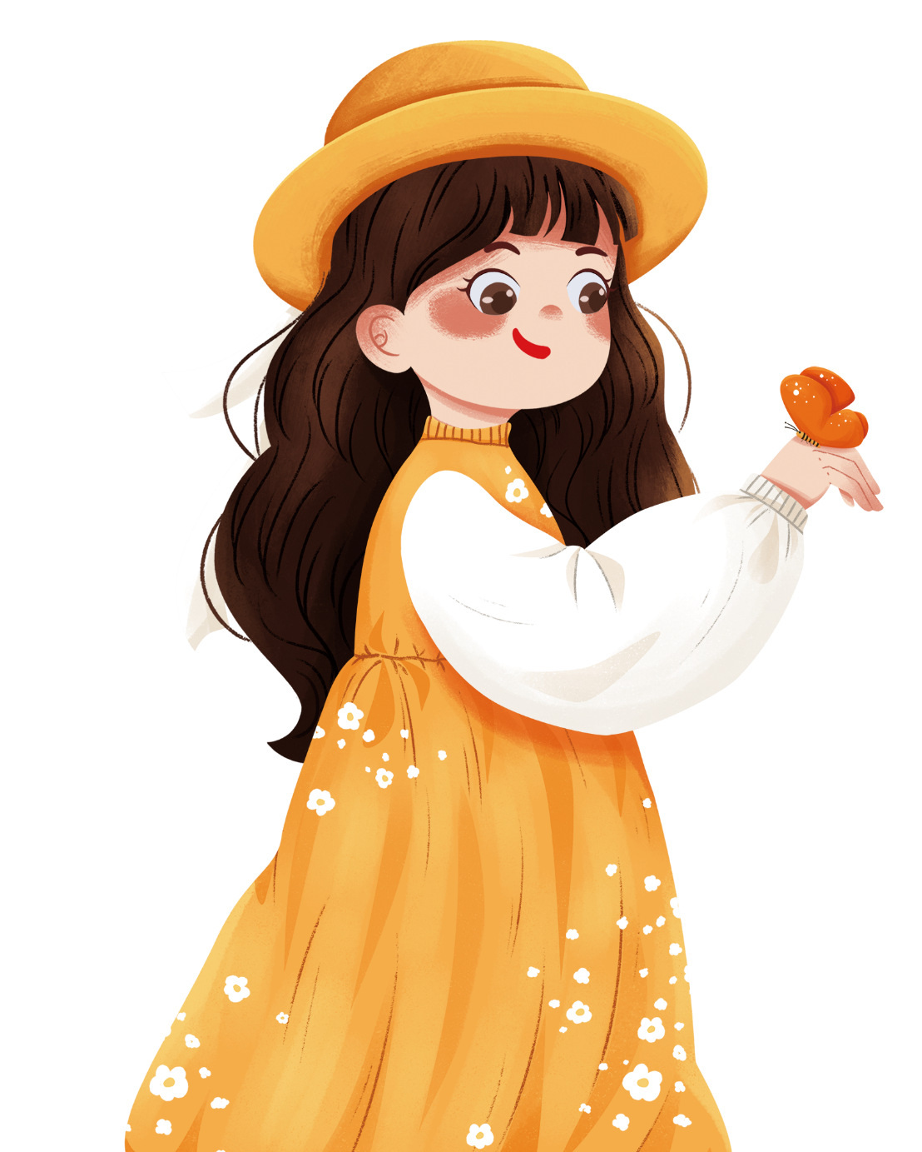

Chủ điểm: Những trải nghiệm thú vị
Bài 2 – Viết
Ôn chữ viết hoa: A, Ă, Â

Slide 2
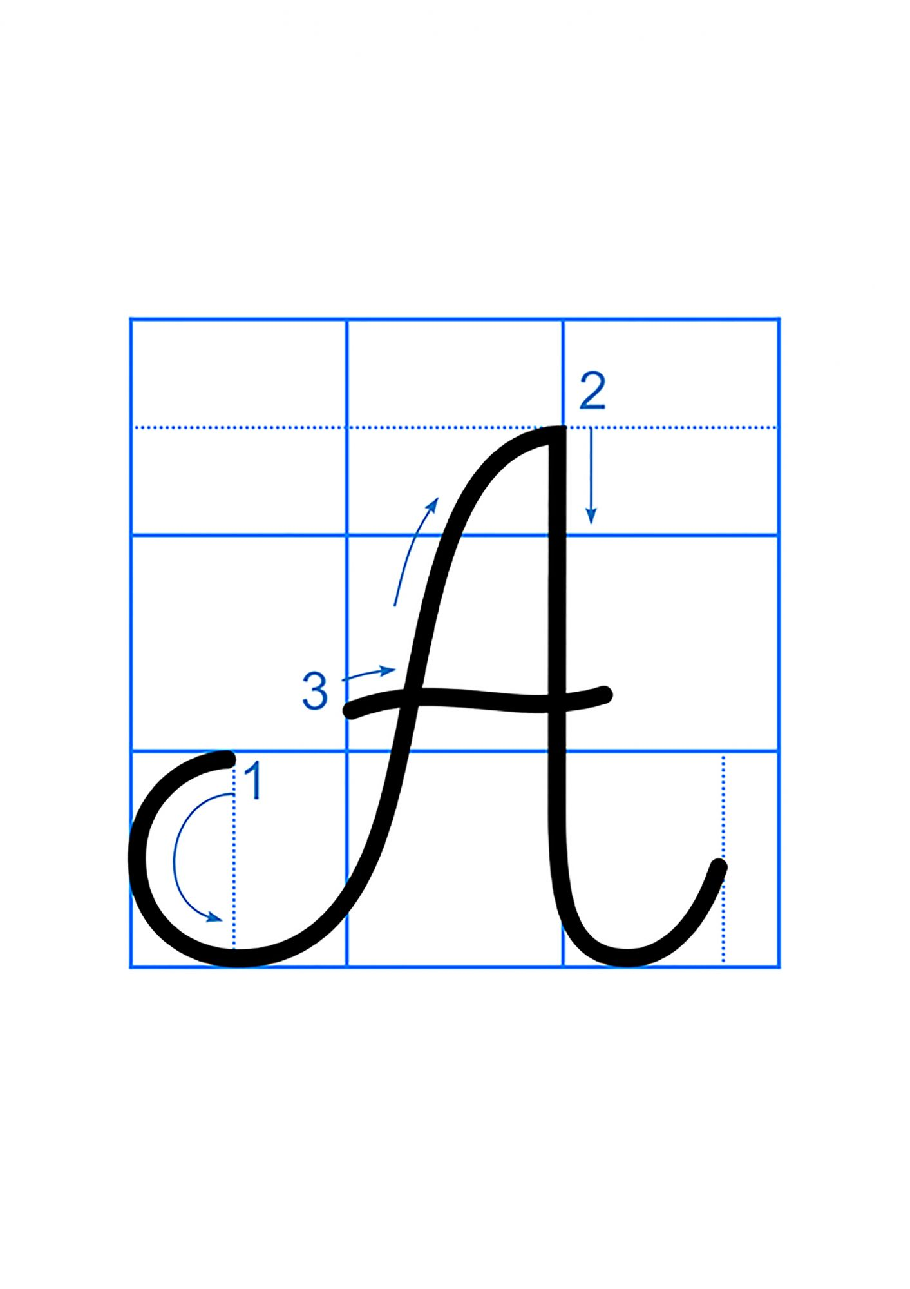

Cùng tìm hiểu
Nét móc ngược phải
Chữ hoa A được viết bởi 3 nét:
Gần giống nét móc ngược trái
2 ô li rưỡi
Nét lượn
2 ô li hơn

Slide 3
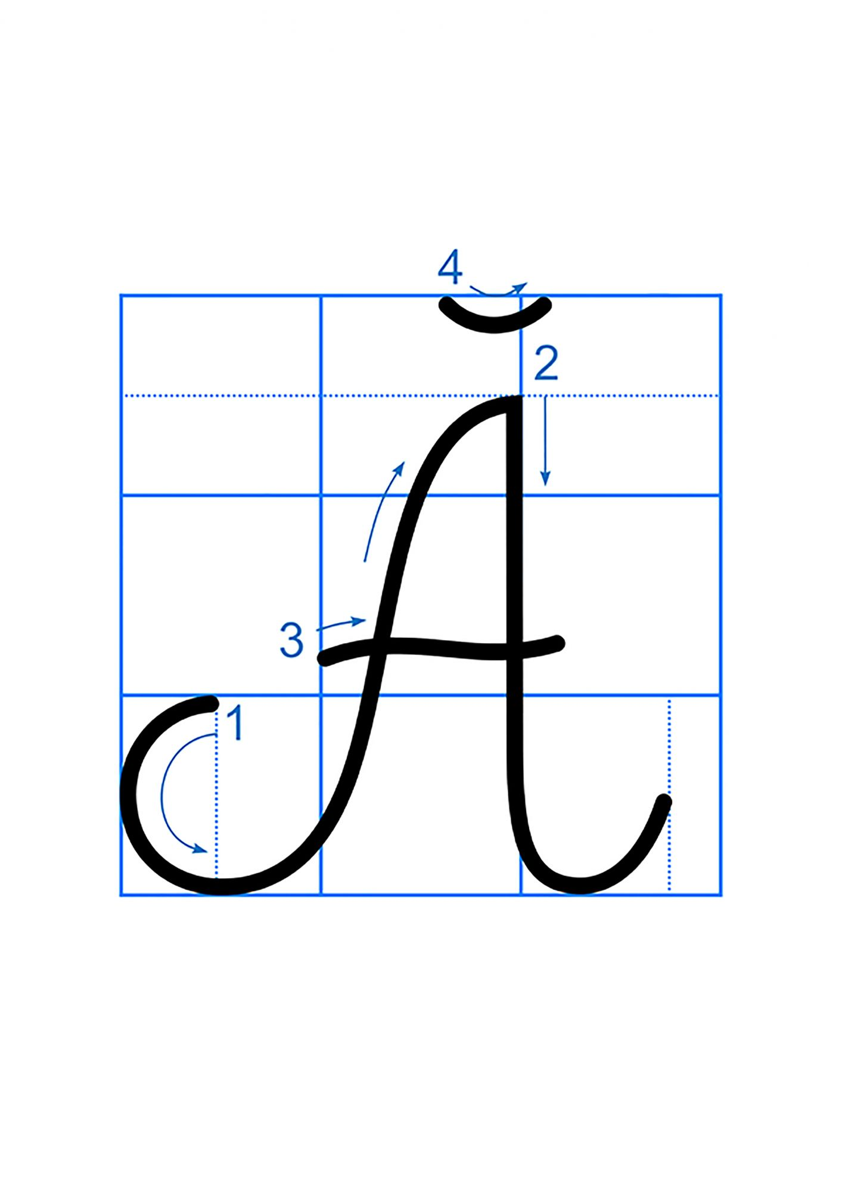
Cùng tìm hiểu
Nét cong dưới nhỏ
Nét móc ngược phải
Chữ hoa Ă được viết bởi 4 nét:
Gần giống nét móc ngược trái
2 ô li rưỡi
Nét lượn
2 ô li hơn

Slide 4
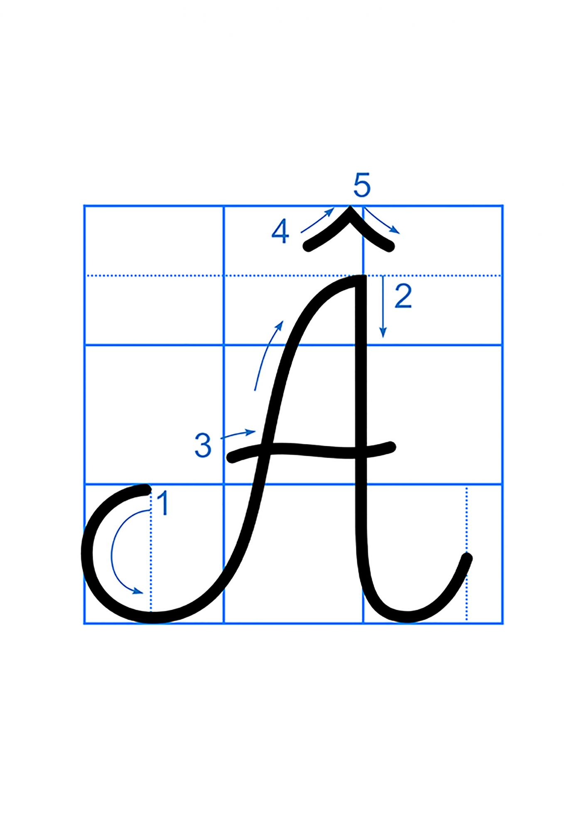
Cùng tìm hiểu
Nét thẳng xiên ngắn
Nét móc ngược phải
Chữ hoa Â được viết bởi 4 nét:
Gần giống nét móc ngược trái
2
ô ly rưỡi
Nét cong trái
2 ô ly hơn

Slide 5
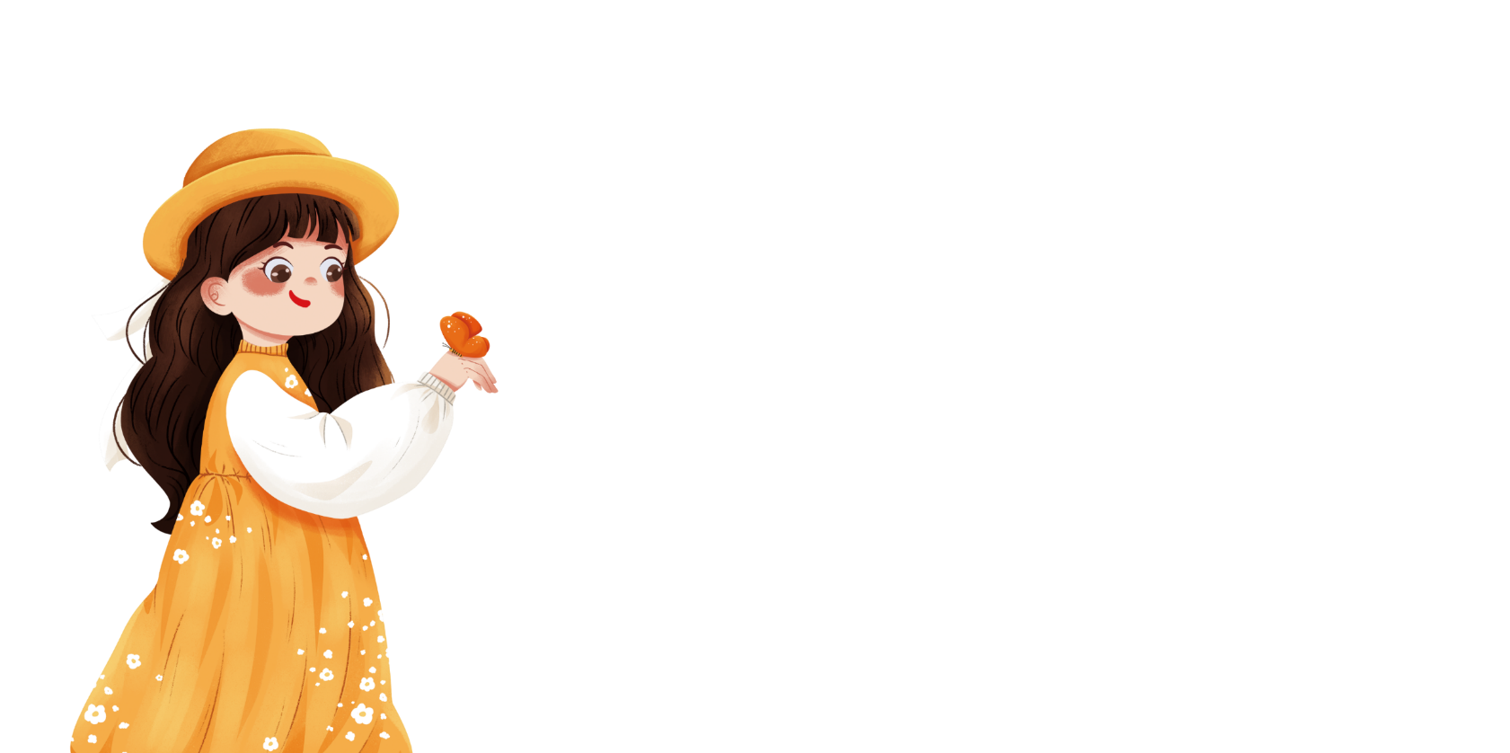
Viết câu ứng dụng
Ai về đến huyện Đông Anh
Ghé xem phong cảnh Loa Thành Thục Vương.
( Ca dao)
Ý nghĩa:
Ca ngợi các cảnh đẹp ở huyện Đông Anh.

Slide 6
